Slide 1
STS
Симона Янакиева
Цветина Георгиева
Тодор Желев

Slide 2
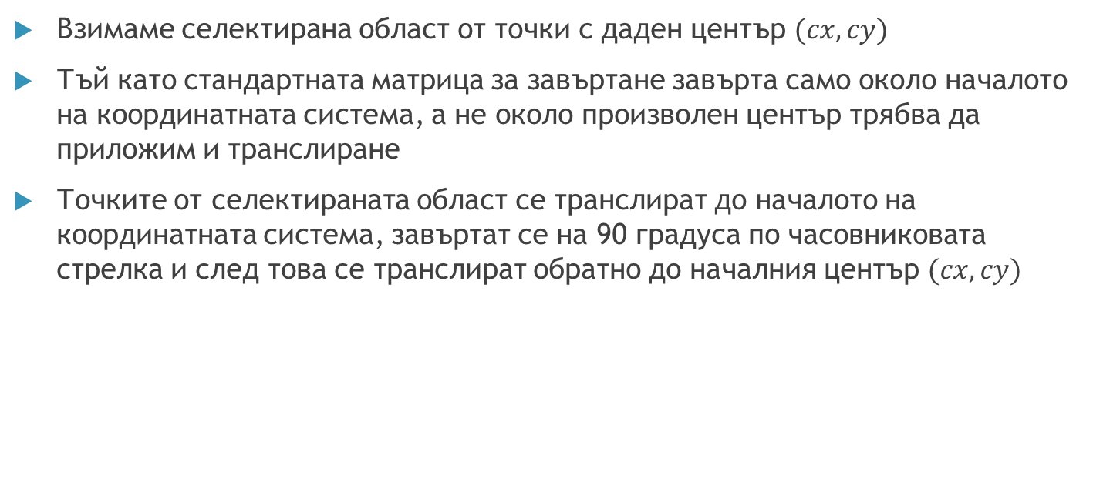
Завъртане
Взимаме селектирана област от точки с даден център $(cx,cy)$
Тъй като стандартната матрица за завъртане завърта само около началото на координатната система, а не около произволен център трябва да приложим и транслиране
Точките от селектираната област се транслират до началото на координатната система, завъртат се на 90 градуса по часовниковата стрелка и след това се транслират обратно до началния център $(cx,cy)$

Slide 3
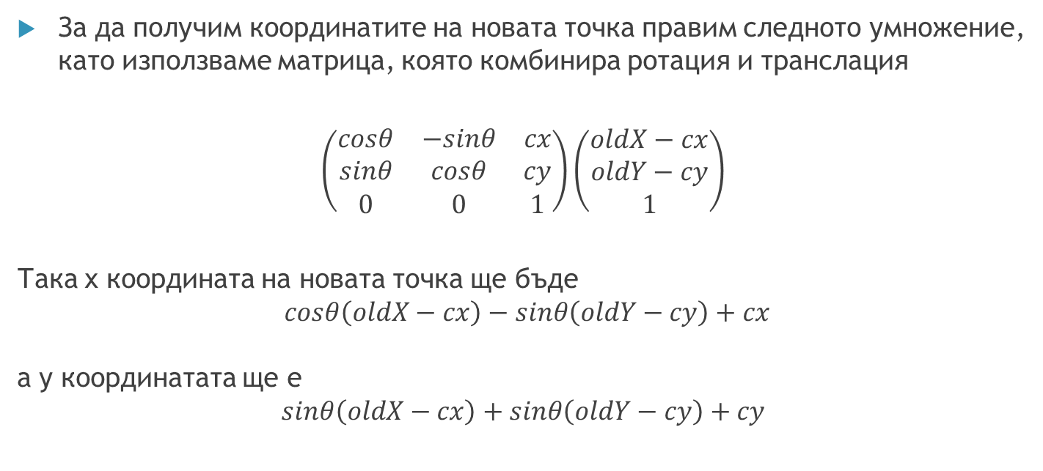
Завъртане
За да получим координатите на новата точка правим следното умножение, като използваме матрица, която комбинира ротация и транслация
$$\left(\begin{matrix}cosθ & −sinθ & cx \\ sinθ & cosθ & cy \\ 0 & 0 & 1\end{matrix}\right)\left(\begin{matrix}oldX−cx \\ oldY−cy \\ 1\end{matrix}\right)$$
Така x координата на новата точка ще бъде
$cosθ\left(oldX−cx\right)−sinθ\left(oldY−cy\right)+cx$
а y координатата ще е
$$sinθ\left(oldX−cx\right)+sinθ\left(oldY−cy\right)+cy$$

